Slide 1
MariaDB
사용 메뉴얼

Slide 2
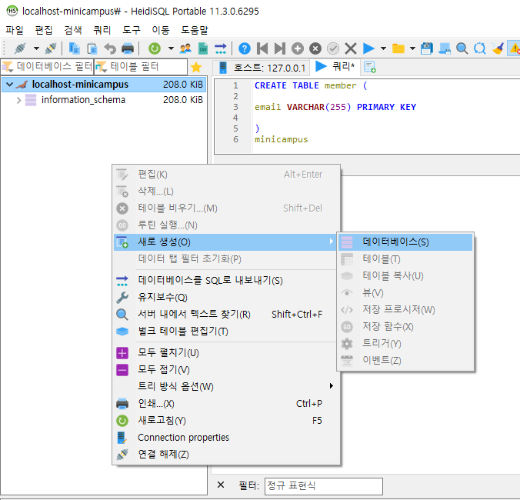
DB 생성
마우스 우클릭 > 새로생성 > 데이터베이스 선택

Slide 3
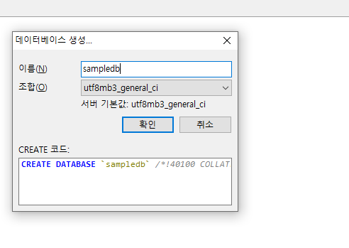
DB생성
DB 이름은 입력합니다.

Slide 4
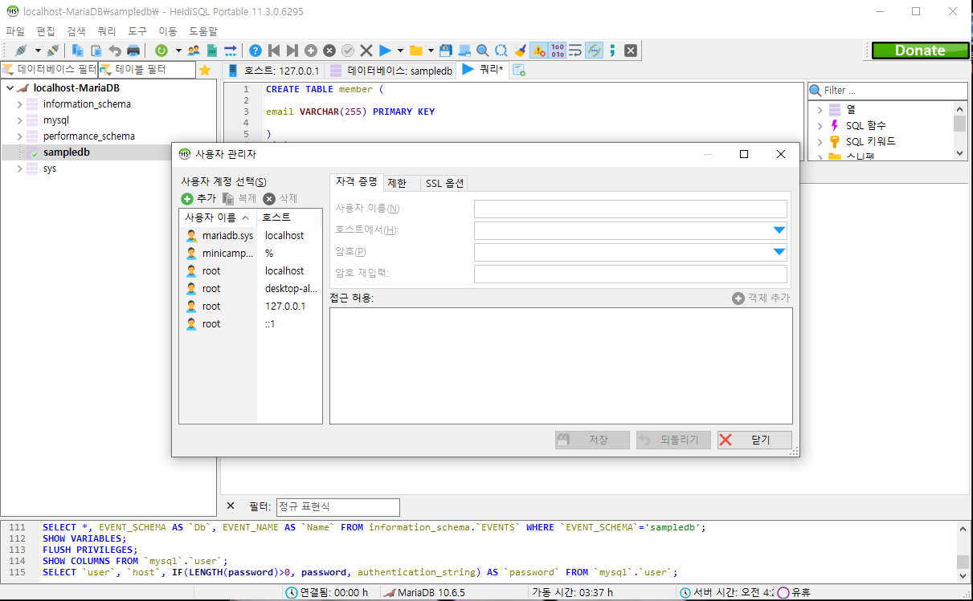
DB계정 생성
상단 사람아이콘 선택 >> 사용자 계정 추가 및 항목입력

Slide 5
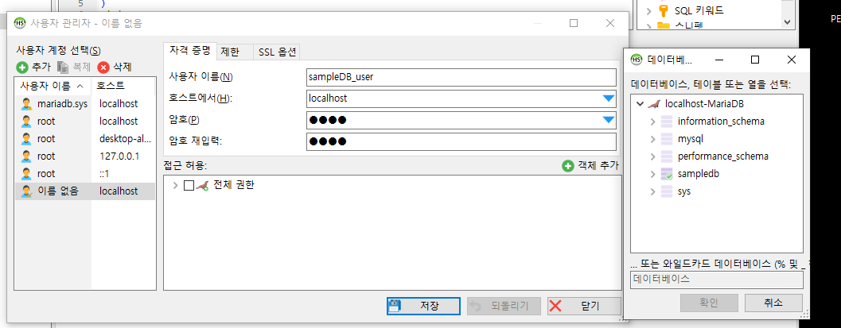
DB계정 생성
상단 사람아이콘 선택 >> 사용자 계정 추가 및 항목입력

Slide 6
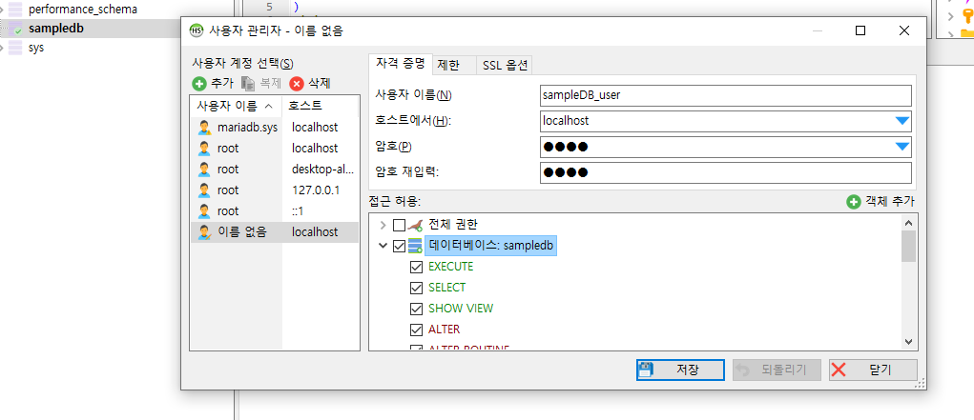
DB계정 생성
상단 사람아이콘 선택 >> 사용자 계정 추가 및 항목입력 > 객체 추가를 눌러 권한 할당

Slide 7
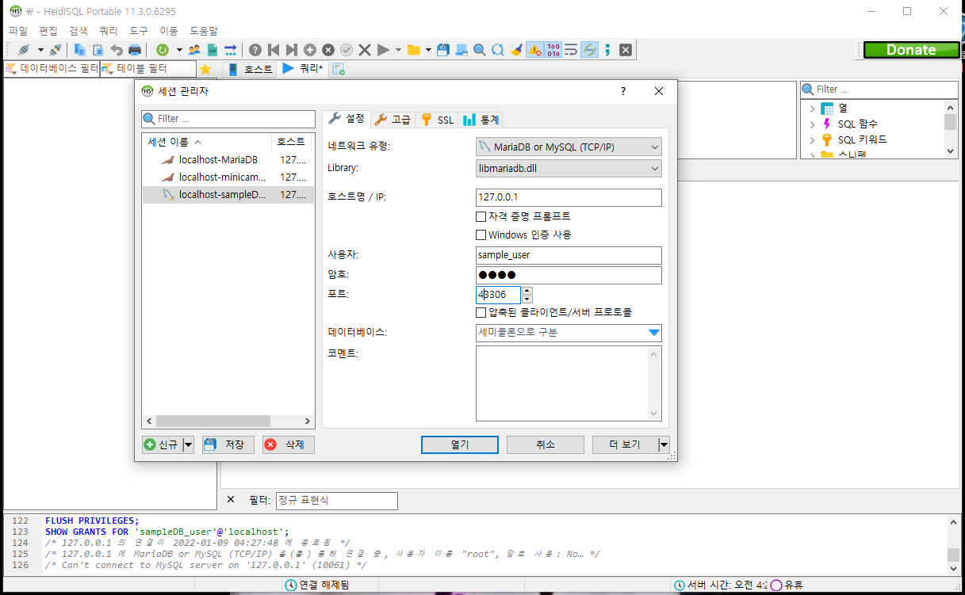
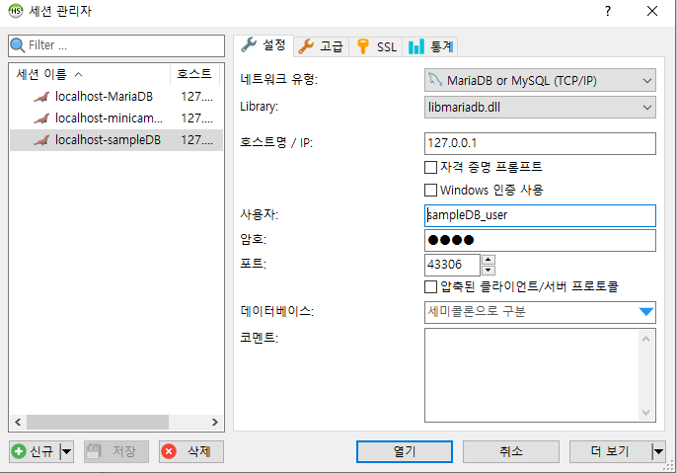
새로운 계정으로 접속
새로운 세션 연결 >> 신규 세션생성 >> 생성한 계정정보 입력

Slide 8
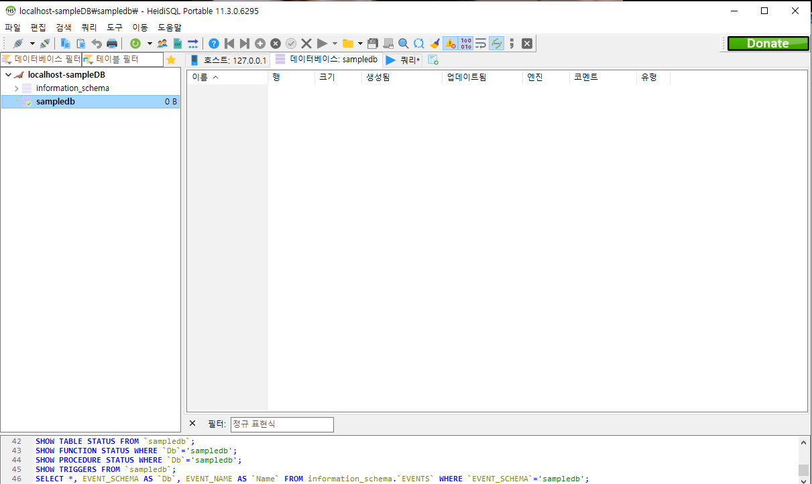
새로운 계정으로 접속
새로운 세션 연결 >> 신규 세션생성 >> 생성한 계정정보 입력 >> 생성된 계정으로 접속

